Slide 1
Nastavenie zasielania alertov v databáze Web of Science Core Collection Bc. Romana Brutovská 08.08.2019

Slide 2
Pre nastavenie zasielania alertov na citácie prác
v databáze WoS je potrebné:
prihlásenie autora na stránke WoS cez Register
autor zadá svoju e-mailovú adresu a zopakuje ju
pokračuje vyplnením prihlasovacieho formulára
po zaregistrovaní sa mu systém pridelí ID

Slide 3
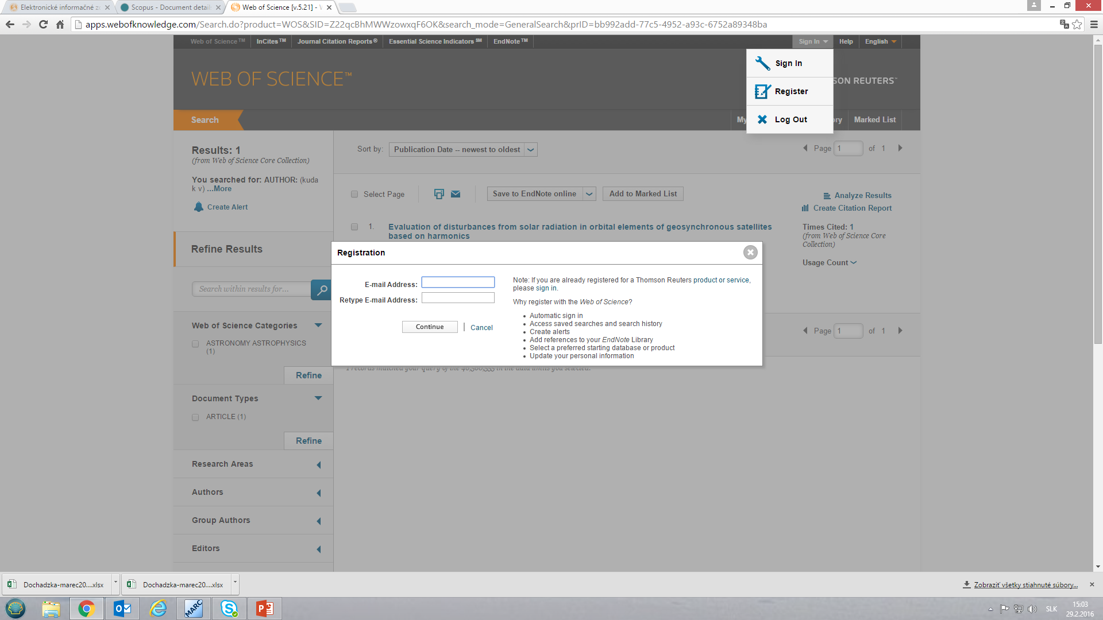

Slide 4
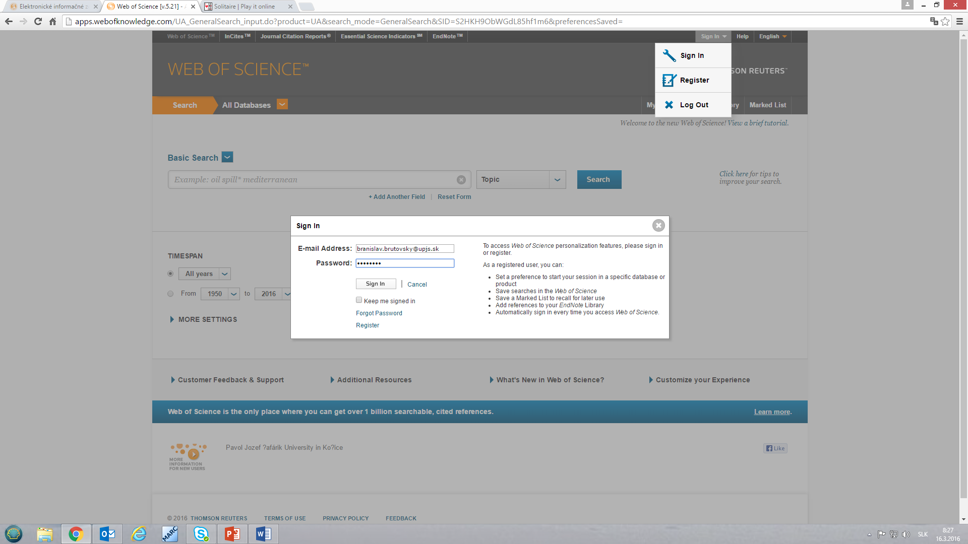
autor sa prihlási cez Sign in e-mailovou adresou a zadá si prístupové heslo

Slide 5
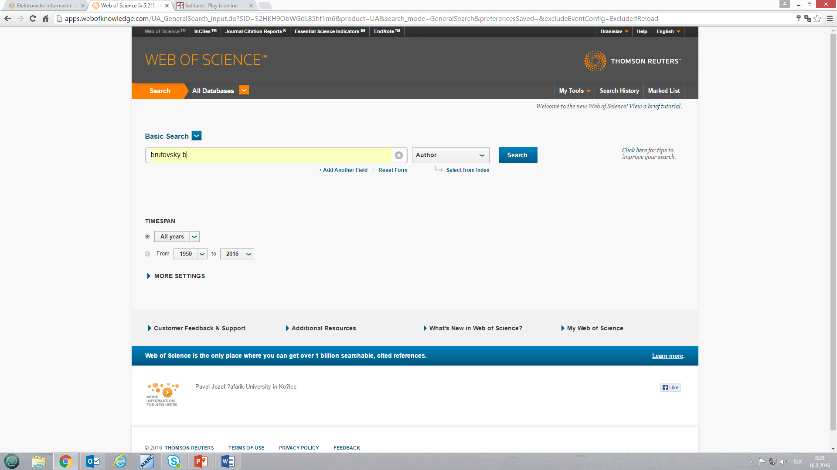
V nasledujúcom kroku si autor vyhľadá svoje publikácie

Slide 6
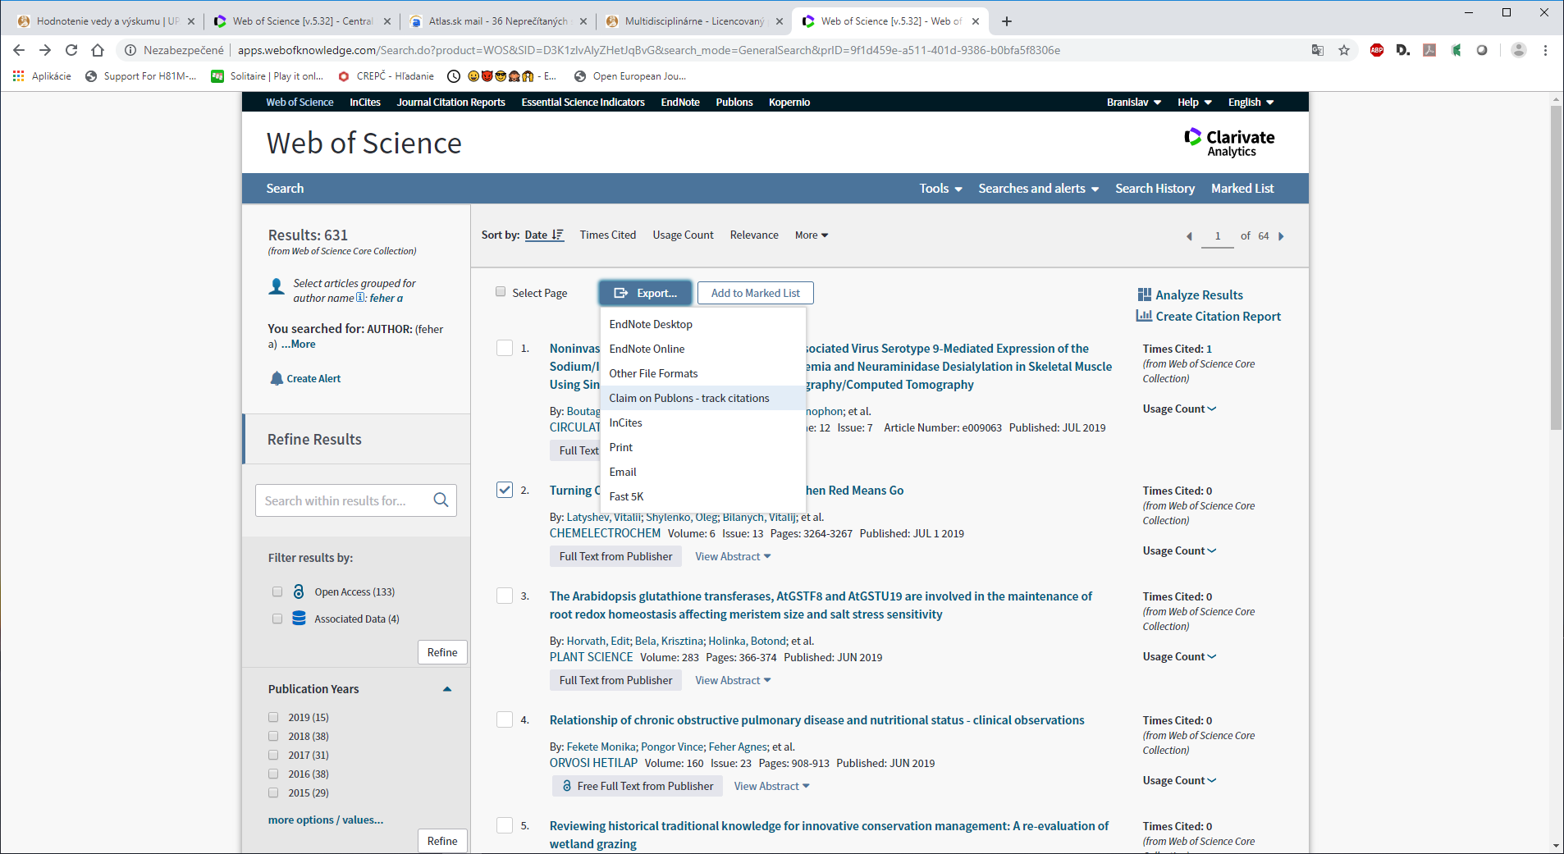
Vlastné práce je
potrebné označiť,
(môžu sa tu zobraziť
aj práce menovcov)
a cez Export
a Claim on Publons
odoslať do svojho
profilu

Slide 7
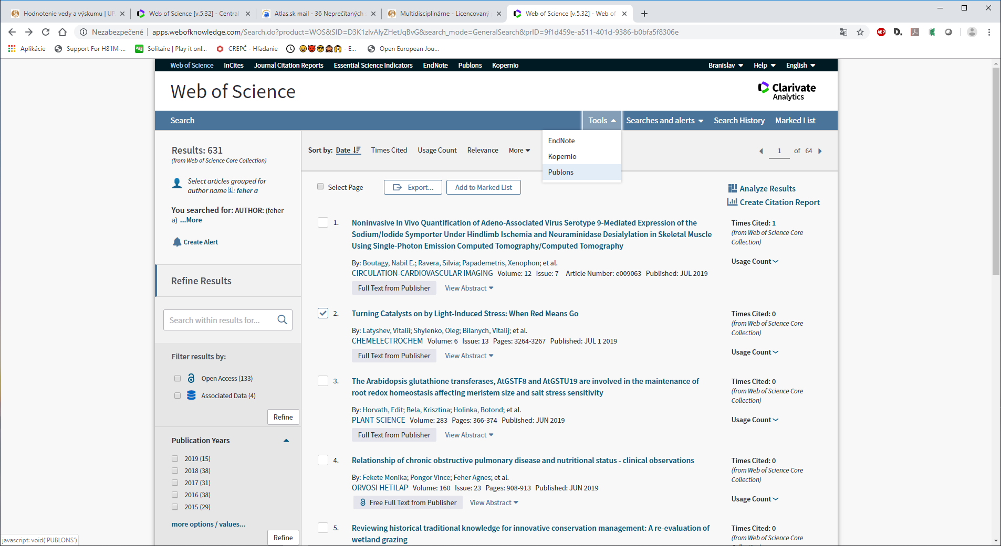
V ďalšom kroku sa cez
Tools a Publons
presunieme na novú
platformu

Slide 8
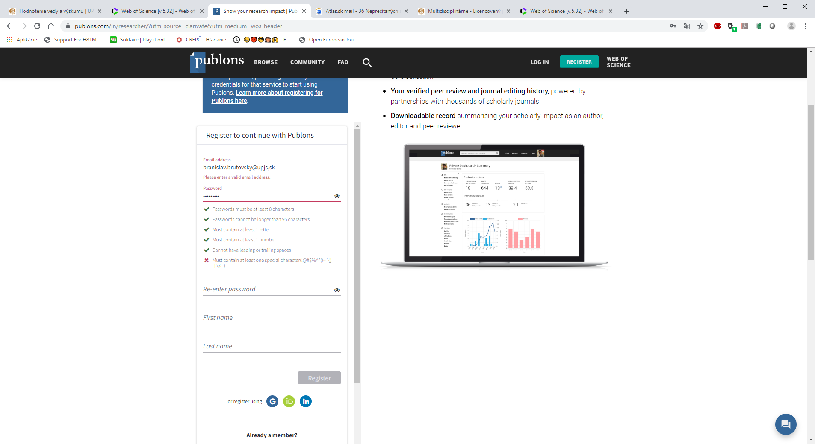
Tu sa autor
zaregistruje
heslo použije to isté ako pri registrácii do WoS

Slide 9
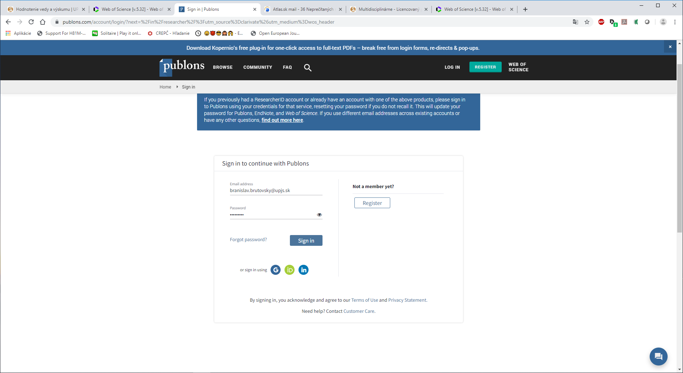
Následne sa bude
už len prihlasovať
cez Log in

Slide 10
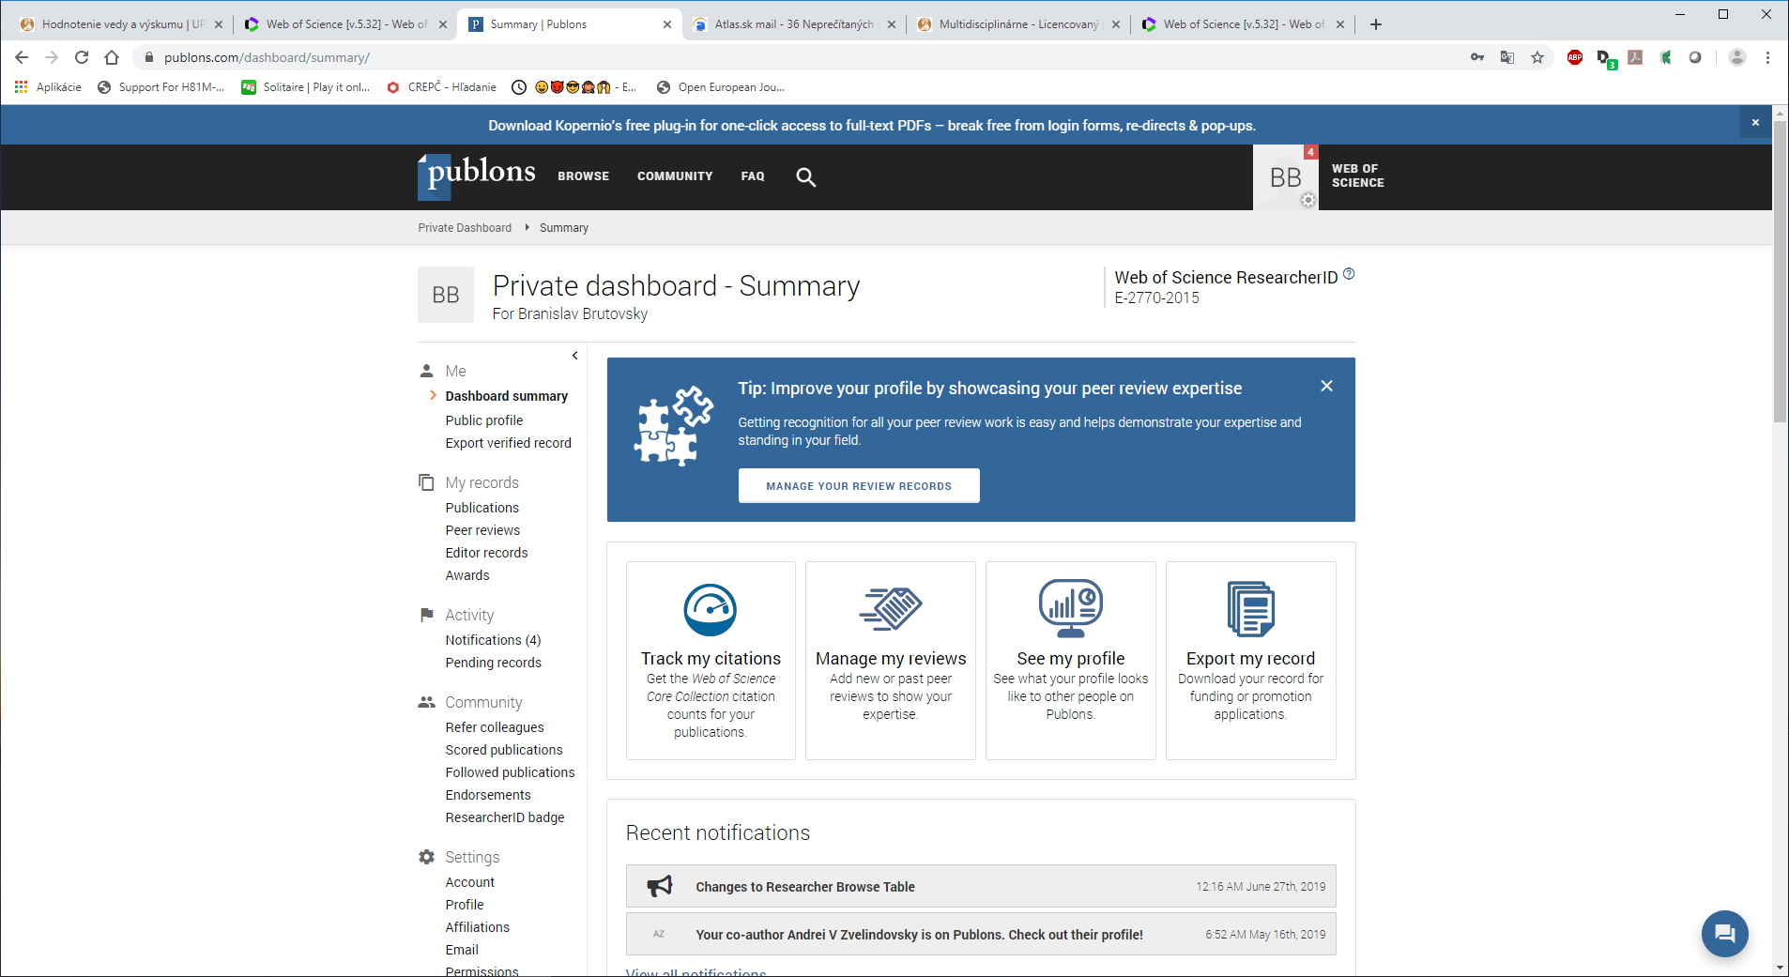
Na platforme Publons
si vie autor pozrieť zoznam svojich prác
a ďalej spravovať profil cez záložku na ľavej strane
Tu má uvedené svoje ID

Slide 11
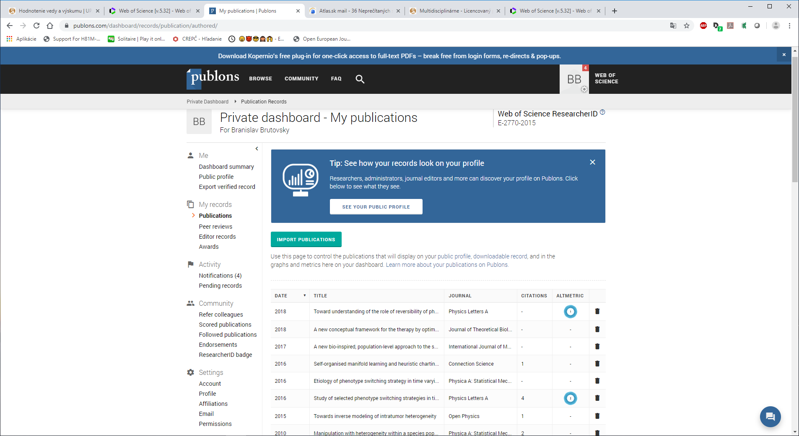
Práce z WoS
naimportujeme
cez záložku
Import publications
Cez záložku
Publications
na ľavej strane vidí
autor zoznam svojich
prác

Slide 12
Cez hlavnú stránku rozkliknutím záložky
See my profile vidí autor počet prác, citácií, H-index,
najviac citované práce

Slide 13
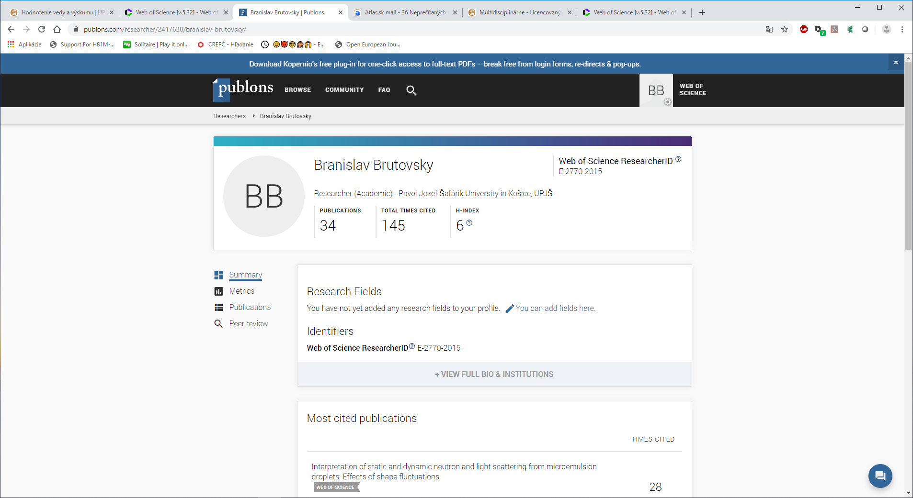
Profil autora je potrbné
spravovať a nové práce
vždy pridať k profilu

Slide 14
Nastavenie zasielania alertov na nové citácie
po vytvorení zoznamu prác je potrebné každú prácu otvoriť a cez
Create citation alert nastaviť zasielanie oznámení o nových citáciách na zadanú
e-mailovú adresu
zasielanie alertov je nastavené vždy na jeden rok, po uplynutí tejto doby je potrebné ho obnoviť

Slide 15
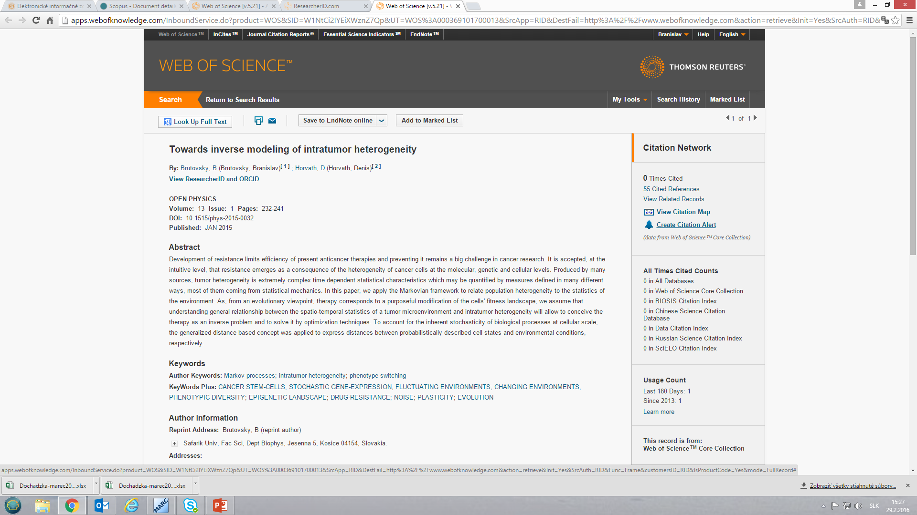

Slide 16
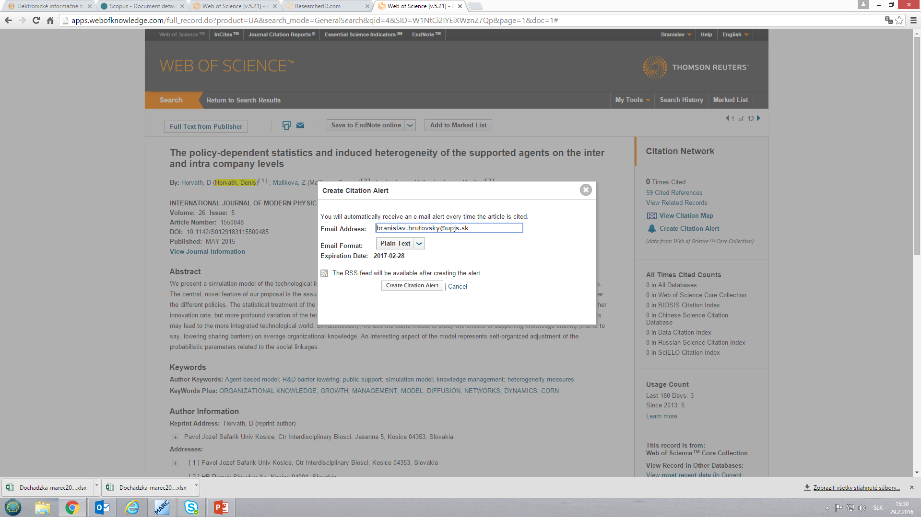

Slide 17
ĎAKUJEM ZA POZORNOSŤ

